Slide 1


Самостійний газовий розряд

Slide 2
Самостійний газовий розряд
Розряд у газі, що зберігається після
припинення дії зовнішнього
іонізатора

Slide 3
чотири типи самостійного газового розряду
1. тліючий
2. іскровий
3. дуговий
4. коронний

Slide 4

Тліючий газовий розряд
Виникає при низькому тиску. Якщо до електродів,
впаяних в скляну трубку завдовжки 30,50 см,
прикласти постійну напругу до сотень вольт.

Slide 5

Типовим прикладом тліючого розряду, знайомим більшості людей, є світіння неонової лампи.

Slide 6
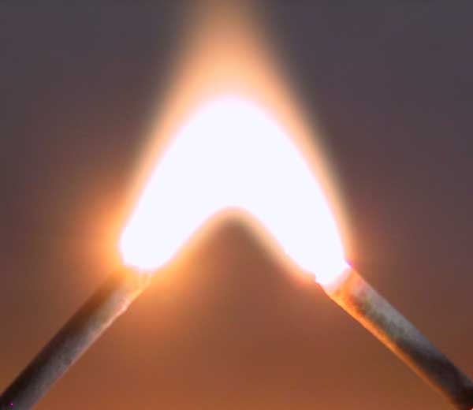
Дуговий розряд
вид самостійного газового розряду, який виникає за
високої температури між електродами, розведених
на невелику відстань і супроводжується яскравим
світінням у формі дуги.

Slide 7
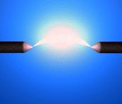
Дуговий розряд використовується при зварюванні й різанні матеріалів, в електричних печах, дугових лампах тощо.

Slide 8
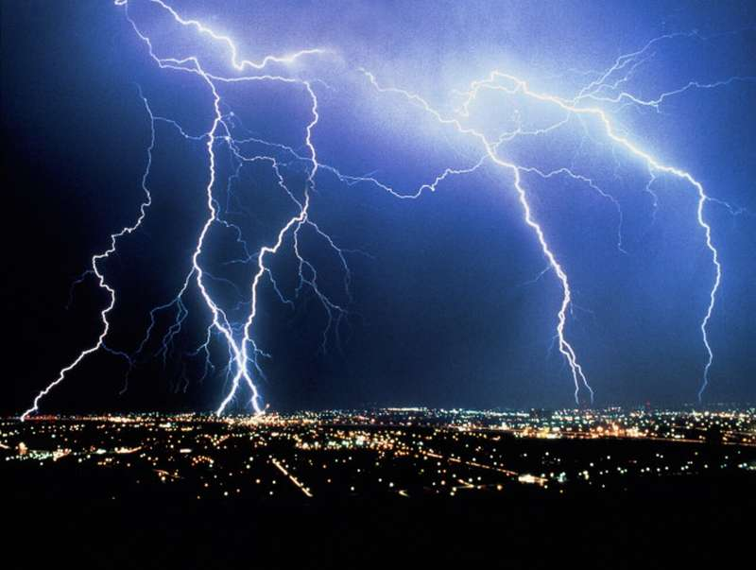
Іскровий газовий розряд
Такий розряд виникає зазвичай при тиску порядку
атмосферного і супроводжується характерним
звуковим ефектом - «тріском» іскри.

Slide 9
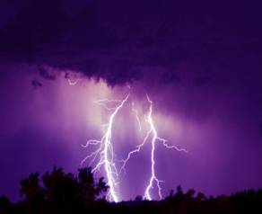
Використання
Іскровий розряд широко
застосовується як у техніці
(запалення горючої суміші у
двигунах внутрішнього
згоряння, іскрові розрядники
для запобігання
перенапруження ліній
електропередачі)
так і на виробництві
(електроіскрова точна обробка
металів). Крім того, він
використовується в
спектральному аналізі для
реєстрації заряджених частинок.

Slide 10

Коронний газовий розряд
Виникає в різко неоднорідних полях.
Головною особливістю цього розряду є те, що
іонізаційні процеси електронами відбуваються не по
всій довжині проміжку , а тільки в невеликій його частині
поблизу електрода з малим радіусом кривизни

Slide 11

У природних умовах коронний розряд може виникати на верхівках дерев, щоглах

